Slide 1
ОРГАНИЗАЦИЯ ПРОВЕДЕНИЯ ГИА-9
ПОДГОТОВКА
К ПРОВЕДЕНИЮ ОГЭ В ППЭ
для руководителей ППЭ и членов ГЭК
РЦОИ Санкт-Петербурга www.ege.spb.ru (812) 576-34-40

Slide 2
Руководитель ППЭ
Член ГЭК
Утверждаются Комитетом по образованию Санкт-Петербурга
Не являются учителями или близкими родственниками обучающихся, сдающих экзамен
в данном ППЭ (исключение – ППЭ в учреждениях уголовно-исправительной системы)
На подготовительном этапе:
Проходят подготовку по порядку исполнения своих обязанностей в период проведения ОГЭ
Знакомятся с нормативными правовыми документами, регламентирующими проведение ГИА
Изучает инструкции, определяющие порядок работы руководителя ППЭ, а также лиц, привлекаемых к проведению ОГЭ;
правила заполнения бланков ОГЭ, оформления ведомостей, протоколов и актов
Изучает инструкции, определяющие порядок работы члена ГЭК в ППЭ
РЦОИ Санкт-Петербурга www.ege.spb.ru (812) 576-34-40

Slide 3
Руководитель ППЭ
Член ГЭК
На этапе подготовки к проведению ОГЭ в ППЭ:
Обеспечивает готовность помещений ППЭ
Получает информацию о месте расположения ППЭ, в который он будет направлен для работы в день экзамена
Подготавливает необходимые для работы документы
Контролирует готовность ППЭ к проведению устной части ОГЭ по иностранным языкам,
ОГЭ по информатике
Проводит предварительный инструктаж работников ППЭ
Руководитель ОО,
на базе которой организован ППЭ
Технический специалист ППЭ
РЦОИ Санкт-Петербурга www.ege.spb.ru (812) 576-34-40

Slide 4
Подготовка помещений ППЭ
РЦОИ Санкт-Петербурга www.ege.spb.ru (812) 576-34-40

Slide 5
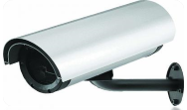
По решению Комитета по образованию ППЭ могут оборудоваться:
стационарными и (или) переносными металлоискателями
вход в ППЭ – пост охраны
средствами видеонаблюдения
объявления
о ведении видеонаблюдения
средствами подавления сигналов
подвижной связи
РЦОИ Санкт-Петербурга www.ege.spb.ru (812) 576-34-40

Slide 6
До входа в ППЭ:
На входе в ППЭ:
Места для хранения личных вещей:
участников ГИА;
организаторов ППЭ;
медицинских работников;
специалистов по проведению инструктажа и обеспечению лабораторных работ;
экспертов, оценивающих проведение лабораторных работ;
экзаменаторов-собеседников;
ассистентов;
аккредитованных представителей СМИ
Рабочие места для:
организаторов вне аудитории, обеспечивающих вход участников;
сотрудников, осуществляющих охрану правопорядка, и (или) сотрудников органов внутренних дел (полиции)
В ППЭ:
Штаб ППЭ
Аудитории ППЭ
- обозначены номерами
Помещения для представителей образовательных организаций, сопровождающих участников ГИА
Помещение или медицинский кабинет
для медицинских работников:
- изоляция от аудиторий ППЭ
РЦОИ Санкт-Петербурга www.ege.spb.ru (812) 576-34-40

Slide 7
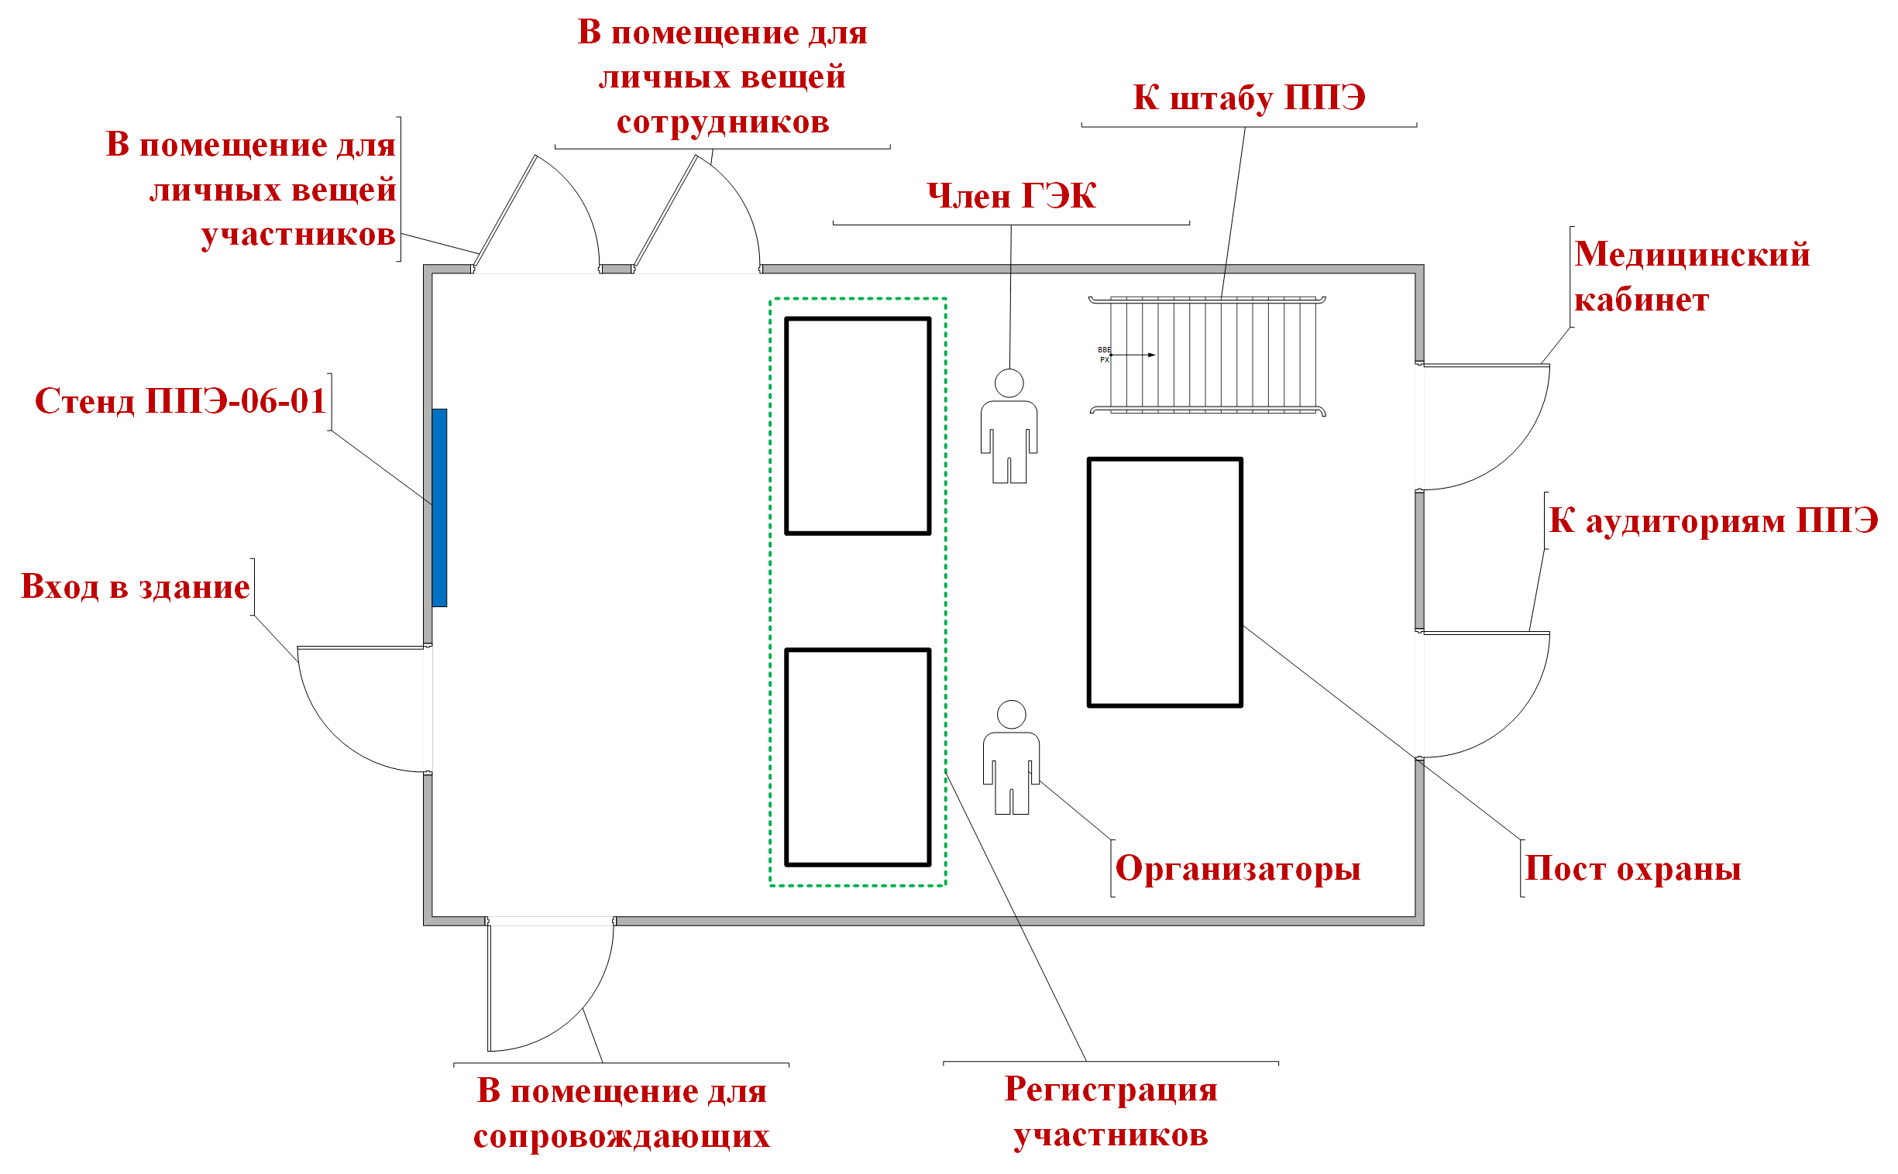
Примерная схема ППЭ:
РЦОИ Санкт-Петербурга www.ege.spb.ru (812) 576-34-40

Slide 8
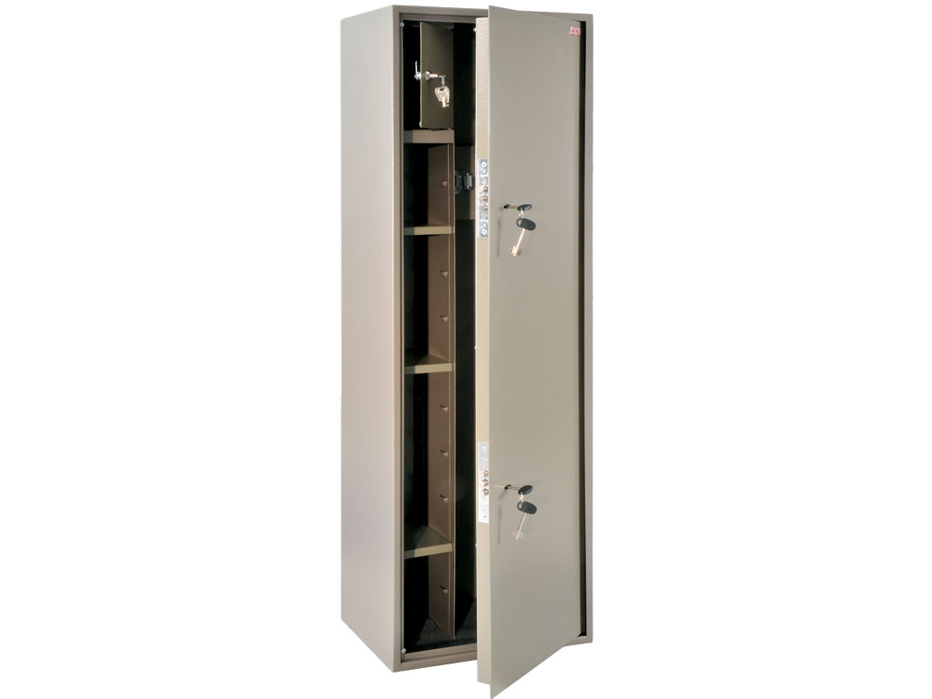
Штаб ППЭ:
Места для хранения личных вещей:
членов ГЭК;
руководителя организации, в помещениях которой организован ППЭ, или уполномоченного им лица,
руководителя ППЭ,
технических специалистов,
общественных наблюдателей,
должностных лиц Рособрнадзора, а также иных лиц, определенных Рособрнадзором,
должностных лиц Комитет по образованию
Телефон
Персональный компьютер
Принтер и при необходимости сканер
Сейф или металлический шкаф
Стол для приёма-передачи ЭМ
Рабочее место руководителя организации, в помещениях которой организован ППЭ, или уполномоченного им лица
РЦОИ Санкт-Петербурга www.ege.spb.ru (812) 576-34-40

Slide 9
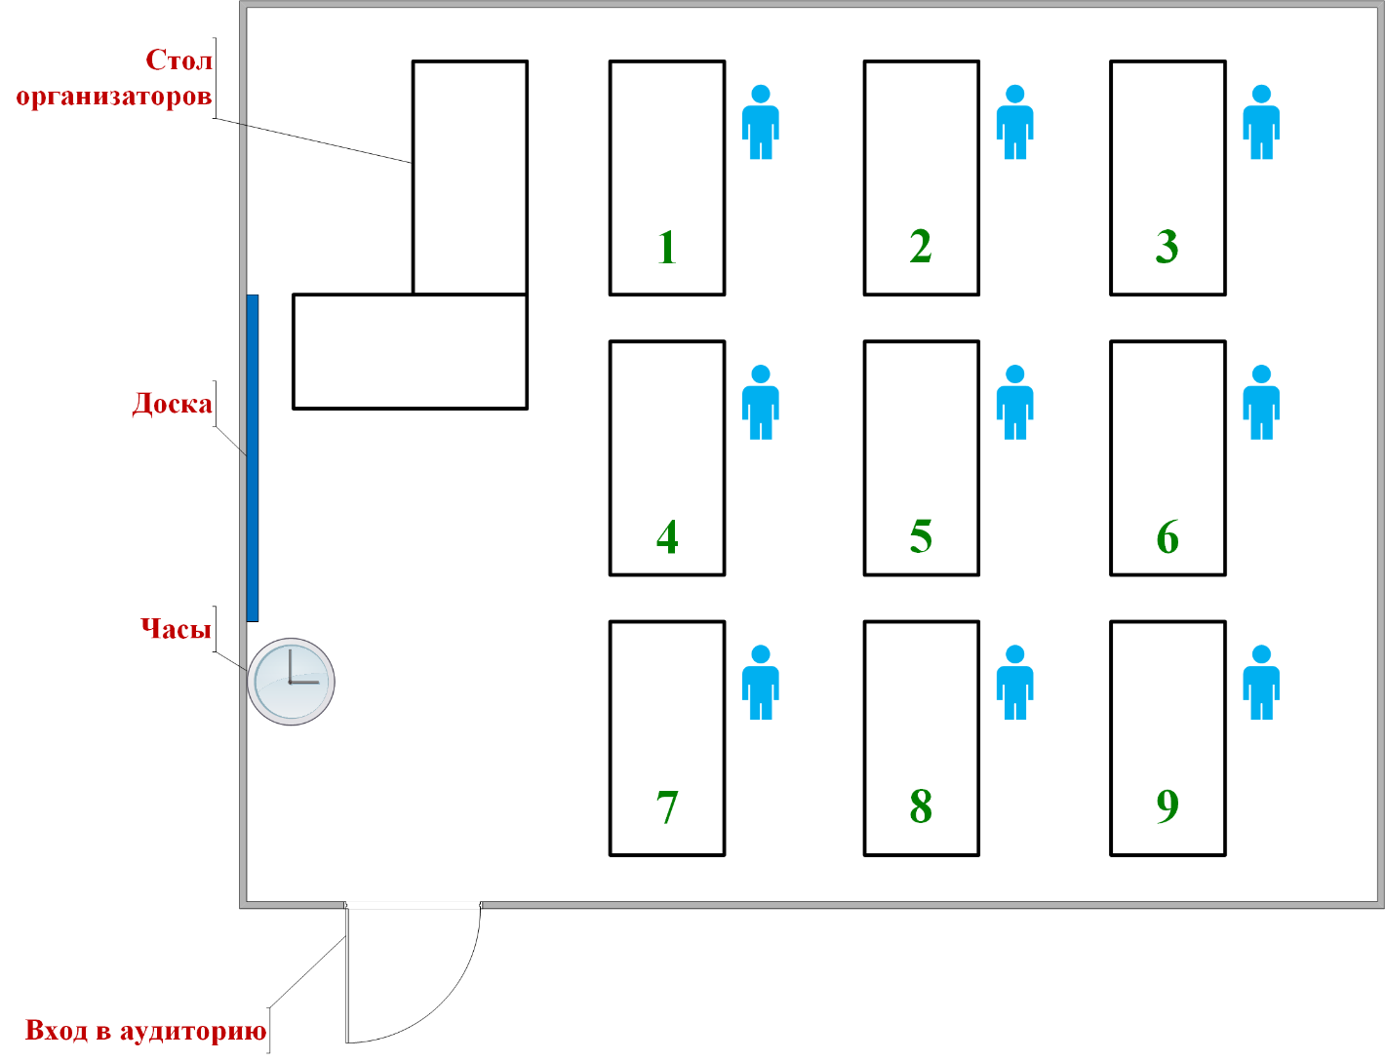
Аудитория ППЭ:
Рабочее место для организаторов в аудитории
Место для общественного наблюдателя
Отдельное рабочее место (стол и стул) для каждого участника, обозначенное заметным номером
Часы, находящиеся в поле зрения участников ОГЭ
Канцелярские принадлежности
(ручки, ножницы, скотч)
Закрыты стенды, плакаты и иные материалы со справочно-познавательной информацией
Не более 25 участников
Черновики
Текст инструкции
РЦОИ Санкт-Петербурга www.ege.spb.ru (812) 576-34-40

Slide 10
Подготовка аудиторий ППЭ по отдельным предметам:
Русский язык:
средства воспроизведения аудиозаписи для изложения;
орфографические словари
Физика:
лабораторное оборудование для выполнения экспериментального задания по проведению измерения физических величин
Литература:
тексты художественной литературы, сборники лирики;
орфографические словари
Химия:
лабораторное оборудование для проведения химических опытов, предусмотренных заданиями
Иностранные языки:
средства воспроизведения аудиозаписи для аудирования;
средства записи устных ответов участников
Информатика:
компьютеры с заблаговременно установленным необходимым программным обеспечением
География:
географические атласы для 7, 8, 9 классов (запасные комплекты)
РЦОИ Санкт-Петербурга www.ege.spb.ru (812) 576-34-40

Slide 11
Подготовка аудиторий ППЭ по отдельным предметам:
Русский язык, литература:
Если участник экзамена принесет свой орфографический словарь, организаторы в аудитории должны его проверить (предотвратить возможность использования справочного материала): в принесенных средствах обучения и воспитания не должно быть рукописной и справочной информации
География:
Ответственность за обеспечение участников ГИА географическими атласами для 7, 8 и 9 классов несет руководитель ОО участника ГИА.
Комплект атласов для каждого участника проверяется и опечатывается в ОО.
В день экзамена комплекты передаются сопровождающему от ОО.
Сопровождающий передает комплекты атласов участникам перед входом в ППЭ.
Организаторам в ППЭ осуществлять проверку атласов не нужно
РЦОИ Санкт-Петербурга www.ege.spb.ru (812) 576-34-40

Slide 12
Подготовка аудиторий ППЭ для участников с ОВЗ, инвалидов, детей-инвалидов:
Получить от районного координатора информацию о количестве обучающихся с ОВЗ, детей-инвалидов и инвалидов в ППЭ
и необходимости организации особых условий для прохождения ГИА
Не позднее двух рабочих дней
до экзамена
учесть особые условия;
подготовить места для ассистентов;
для глухих и слабослышащих участников на каждый рабочий стол положить текст инструкции, зачитываемый перед началом экзамена
РЦОИ Санкт-Петербурга www.ege.spb.ru (812) 576-34-40

Slide 13
Руководитель ППЭ и руководитель ОО, на базе которой открыт ППЭ:
Проверяют готовность всех аудитории и помещений до входа в ППЭ и в ППЭ;
Проверяют работоспособность технических средств, используемых в день экзамена;
Проверяют, что помещения, не использующиеся для проведения экзаменов, заперты и опечатаны;
Проверяют пожарные выходы, средства первичного пожаротушения, наличие комплектов ключей от всех рабочих аудиторий
Не позднее одного календарного дня до начала экзамена
Заполняют форму ППЭ-01 «Акт готовности ППЭ» (все экзамены)
Заполняют форму ППЭ-01-01-И «Протокол технической готовности ППЭ к экзамену по информатике»
(совместно с техническим специалистом, членом ГЭК)
Заполняют форму ППЭ-01-01-У «Протокол технической готовности ППЭ к экзамену в устной форме»
(совместно с техническим специалистом, членом ГЭК)
РЦОИ Санкт-Петербурга www.ege.spb.ru (812) 576-34-40

Slide 14
Подготовка документов
для работы ППЭ
РЦОИ Санкт-Петербурга www.ege.spb.ru (812) 576-34-40

Slide 15
Распечатать из сборника форм:
Не позднее одного календарного дня до начала экзамена
ППЭ-12-02
1 шт. на аудиторию
Ведомость коррекции персональных данных участников ГИА в аудитории
ППЭ-12-03
1 шт. на аудиторию
Ведомость использования дополнительных бланков ответов №2
ППЭ-20
1 шт. на ППЭ
Протокол идентификации личности участника ГИА при отсутствии
у него документа, удостоверяющего личность
Акт о недопуске участника ГИА в ППЭ
2 шт. на ППЭ
ППЭ-21
2 шт. на ППЭ
Акт об удалении участника ГИА за нарушение установленного порядка
проведения ОГЭ и уведомление о необходимости явки в КО
ППЭ-22
2 шт. на ППЭ
Акт о досрочном завершении экзамена по уважительной причине
ППЭ-02
ППЭ-03
1 шт. на ППЭ
Бланк апелляции о нарушении установленного порядка проведения ГИА
Протокол рассмотрения апелляции о нарушении установленного порядка
ППЭ-
18МАШ-СПб
1 шт. на ППЭ
Акт общественного наблюдения о проведении ГИА в ППЭ
РЦОИ Санкт-Петербурга www.ege.spb.ru (812) 576-34-40

Slide 16
Подготовить:
Не позднее одного календарного дня до начала экзамена
Журнал учета участников экзамена, обратившихся к медицинскому работнику
Черновики – листы бумаги со штампом ОО, на базе которой расположен ППЭ
2 шт. на участника + резерв
Конверты для упаковки черновиков
Инструкции для участников экзамена,
зачитываемые организаторами в аудитории перед началом экзамена
1 шт. на аудиторию
Дополнительные бланки ответов № 2
РЦОИ Санкт-Петербурга www.ege.spb.ru (812) 576-34-40

Slide 17
Подготовка работников ППЭ
РЦОИ Санкт-Петербурга www.ege.spb.ru (812) 576-34-40

Slide 18
Руководитель ППЭ заблаговременно под подпись проводит инструктаж со всеми работниками ППЭ и знакомит их с:
Не позднее одного календарного дня до начала экзамена
нормативными правовыми документами, регламентирующими проведение ГИА;
инструкциями, определяющими порядок работы организаторов и других лиц, привлекаемых к проведению ГИА в ППЭ;
правилами заполнения листов (бланков) для записи ответов участниками ГИА;
правилами оформления ведомостей, протоколов, актов, заполняемых при проведении ГИА
РЦОИ Санкт-Петербурга www.ege.spb.ru (812) 576-34-40

Slide 19
Помещения ППЭ
Документы ППЭ
Сотрудники ППЭ
Экзамен
Акт готовности ППЭ
РЦОИ Санкт-Петербурга www.ege.spb.ru (812) 576-34-40

Slide 20
ОРГАНИЗАЦИЯ ПРОВЕДЕНИЯ ГИА-9
ПОДГОТОВКА
К ПРОВЕДЕНИЮ ОГЭ В ППЭ
для руководителей ППЭ и членов ГЭК
РЦОИ Санкт-Петербурга www.ege.spb.ru (812) 576-34-40

